Slide 1
02
静态电磁场求解与应用

Slide 2


2.1
2.2
一维问题
高维问题
2.1.1 静电场求解与应用
2.1.2 恒定电场求解与应用
2.1.3 恒定磁场求解与应用
2.2.1 镜像法
2.2.2 分离变量法
2.2.3 有限差分法

Slide 3
2.1.3 恒定磁场求解与应用
01
恒定磁场的求解方法
02
恒定磁场的典型应用

Slide 4
一、恒定磁场求解方法
基于叠加原理求解
对于无界空间中填充有磁导率为μ的线性各向同性均匀磁介质问题，有限区域Ω中任意分布的恒定激励电流 所产生的磁场和磁矢位，可通过叠加原理求得，即磁感应强度和磁矢位分别为
是位于 处的电流元，当电流为线、面、体分布时，电流元分别为

Slide 5
【例题巩固1】求位于任意位置 处任意分布形式的电流元 在空间中产生的磁感应强度。
解：
磁场求解思路：将介质空间用真空取代，则介质空间中产生的磁场与激励电流和磁化电流共同存在于无界真空中所产生的磁场相等。
电流元 用δ 函数表示为电流的体密度矢量
显然，该点电流源在均匀磁介质空间中产生的磁场，在以 为原点的球坐标系中为具有球对称性的一维问题。

Slide 6
其中：
磁化电流与激励电流处于同一位置处

Slide 7
由此得两电流元在真空中共同产生的磁场为
Notes:
电流元 在磁导率为 的无界空间中产生的磁场，为该电流元在真空中产生磁场的表达式中将u0用u取代的结果，且符合线性因果规律。

Slide 8
磁矢位求解思路：从磁场计算公式出发，结合磁感应强度与磁矢位的关系
则
Notes:
电流元与其所产生的磁矢位符合线性关系，

Slide 9
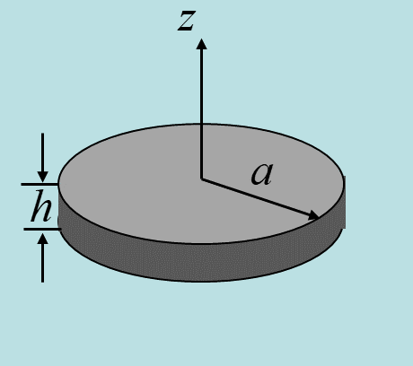
【例题巩固2】空气中有一个半径为a、厚度为h的薄圆盘永磁体。如图所示，该磁体沿纵向均匀磁化，即 。请给出该磁体在空间中形成的磁矢位和磁场分布计算式。
解：
求解思路：利用等效原理，先求出磁体的磁化电流分布，然后再在真空中求出磁化电流产生的磁矢位和磁场。
由于磁体均匀磁化
Notes:
等效原理求解该问题，可首先求出该磁体的磁化电流分布，然后再在真空中求出磁化电流产生的磁矢位和磁场

Slide 10
因此圆盘磁体侧面的磁化电流强度为
该磁化电流构成一个半径为a的电流环，于是该磁体在空间形成的磁矢位和磁场分布为

Slide 11
基于安培环路定律的方法
一般来说，应用该积分方程仅能解析求解一维恒定磁场问题，而无法解析求解高维问题。

Slide 12
应用安培环路定律解析求解一维恒定磁场问题的步骤如下：
坐标系建立：所建坐标系应充分体现问题的对称性；
一维性分析：一维性通常与问题的对称性对应。当所求问题存在不同媒质的分界面时，只有当磁场的方向在分界面上仅为单一的切向或法向时，相应问题才有可能成为一维问题。对于一维问题，磁场可以在所选坐标系下表示为单一坐标变量的函数；
安培环路设计：在一维性分析基础上，取u=C坐标面上的横截曲线为安培环路曲线。当该曲线不构成闭合曲线时，再辅以坐标系下其他的坐标面上的横截曲线，使之形成完整的安培环路；
代数化求解：由于在安培环路上磁场或者为常数或者为零，因此可在安培环路积分中将其移出积分之外，从而完成积分方程转化为代数方程的运算，进而求出磁场的解答。

Slide 13
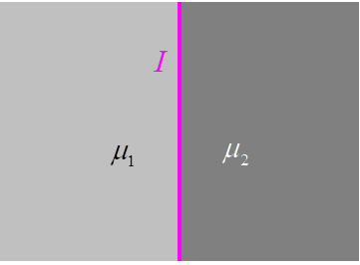
【例题巩固】求图示位于两磁介质交界平面上无限长直电流 在空间中产生的磁场。
解：
（1）坐标系建立：建立以电流所在直线为轴的圆柱坐标系。
（2）一维性分析：根据磁介质交界面上的边界条件
设
为一维问题
（3）安培环路设计：选ρ=C构成圆形环路

Slide 14
（4）代数化求解：
于是

Slide 15
基于安培定律微分方程的方法
一般来说，应用该微分方程可方便地求得一维恒定磁场问题的解析闭合形式解答。对于二维和三维问题，在简单边界条件下可以应用分离变量法，求得用无穷级数表示的解析解答。

Slide 16
应用安培定律微分方程解析求解一维恒定磁场问题的步骤如下：
坐标系建立：与应用安培环路定律求解类似，所建坐标系应充分体现问题的对称性；
一维性分析：与应用安培环路定律求解时类似，通过一维性分析并结合边界条件，合理假设并给出 和 的一维表达式。
微分方程求解：将磁场的一维表达式代入安培定律微分方程中，可得到一个可解析求解的一元函数微分方程。最后通过边界条件求出给定边值问题的解析解答。

Slide 17
【例题巩固】求图示垂直穿过空气与磁介质平面的无限长直电流 在空间中产生的磁场以及磁介质中的磁化电流。
解：
（1）坐标系建立：建立以线电流为轴的圆柱坐标系。
（2）一维性分析：设线电流产生的磁场为一维问题，即
考虑媒质交界面上无自由面电流分布，磁场强度在媒质衔接面上连续

Slide 18
（3）微分方程求解：
柱坐标系下，线电流I相应的电流体密度矢量为
根据安培定律得
解此微分方程得
即
由此，磁介质内的磁化强度矢量为

Slide 19
磁介质内的磁化电流体密度矢量为
即磁介质内的磁化电流与电流I共线分布，并且磁化电流强度为
另外，在z=0的媒质衔接面上也有磁化面电流分布
且衔接面上的磁化总电流为

Slide 20
基于磁矢位泊松方程的方法
与安培定律微分方程类似，应用磁矢位泊松方程可方便求得一维恒定磁场问题的解析闭合形式解答。对于二维或三维问题，在简单边界条件下，如所给问题的所有边界面均为一个坐标系统中的坐标面，这时可以应用分离变量法求得用无穷级数表示的解析解答。

Slide 21
应用磁矢位泊松方程解析求解一维静电场问题的步骤如下：
坐标系建立：所建坐标系应充分体现问题的对称性。
一维性分析：根据问题的对称性和所给的激励情况，合理假设并给出
泊松方程求解：将磁矢位一维表达式代入泊松方程，得到一个可解析求解的一元函数微分方程。最后通过边界条件求出给定边值问题的唯一解析解答。

Slide 22
【例题巩固】空气中一无限长圆柱体导线，其磁导率为μ，半径为a，通过直流I，求导线内外的磁矢位、磁感应强度、磁化强度矢量和磁化电流。
解：
（1）坐标系建立：建立与导线共轴的圆柱坐标系。
（2）一维性分析：由于轴对称性，设
另外

Slide 23
（3）泊松方程求解：
由此解得
式中的常数可由磁矢位的边界条件和参考零点选择确定
即在ρ=a边界面上
考虑ρ=0处的自然边界条件并选择ρ=a为磁矢位的参考零点

Slide 24
因此在导线内外区域

Slide 25
基于亥姆霍兹定理的方法
亥姆霍兹定理求解恒定磁场的关系式为
关系式中的被积函数一般情况下为未知，另外亥姆霍兹定理的关系式为一个关于磁场的积分方程式。因此，除非一维问题一般无法通过亥姆霍兹定理解析求解恒定磁场问题。

Slide 26
应用亥姆霍兹定理求解恒定磁场问题的步骤如下：
求解域确定：明确问题求解空间中的体积V及其包围面S.
坐标系建立：所建坐标系应充分体现问题的对称性。
一维性分析：根据问题的对称性和所给的激励情况与边界条件，合理假设并给出待求磁场的一维表达式
散度源表达：通过磁场的一维表达式并结合问题的激励情况，给出V中和S上所有的旋度源表达。
代数化求解：代入亥姆霍兹定理关系式，将积分方程化为代数方程并求出定积分运算，最终实现问题的解析求解。

Slide 27
小 结：
基于叠加原理求解
基于安培环路定律的方法
基于安培定律微分方程的方法
基于磁矢位泊松方程的方法
基于亥姆霍兹定理的方法
01
恒定磁场求解方法
02
恒定磁场典型应用
一般来说，这些方法仅能得到一维恒定场问题的解答。对于二维或三维恒定磁场问题，在简单边界条件下可以应用之后将学习的分离变量法，求得用无穷级数表示的解析解答。

Slide 28
谢谢倾听！

